Slide 1
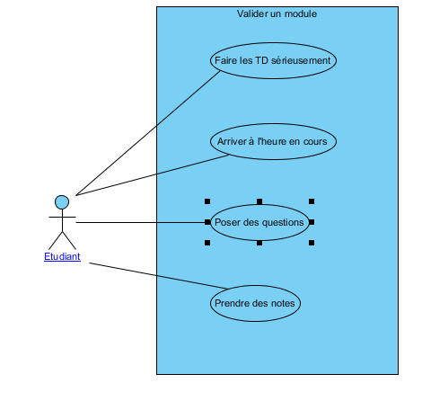
Diagramme de contexte et Use case
Stéphanie LOPEZ
slopez@i3s.unice.fr

Slide 2
PLAN
Utilisation d’un dico du domaine
Qui: Diagramme de contexte
Quoi: Use cases
Construction use case
Compléments
Les tests
Relations entre UC
Packages

Slide 3
Intérêt
dico du domaine
Qui: Diagramme de contexte
Quoi: Use cases
Construction use case
Compléments
Outil de dialogue
Informel, évolutif, simple à réaliser
Établie et figer la terminologie du domaine d’application
Point d’entrée et référence initial de l’appli ou du système
Ex: un étudiant? Nom, prénom, adresse,numéro, spécialité,

Slide 4
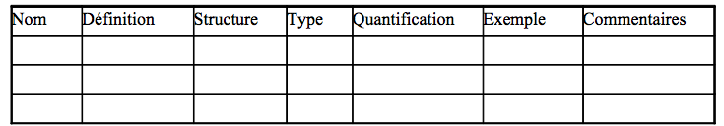
Capturer un Vocabulaire commun
dico du domaine
Qui: Diagramme de contexte
Quoi: Use cases
Construction use case
Compléments
✗ Le nom de la donnée : le plus proche de celui utilisé dans l’entreprise.
✗ La définition : celle-ci doit être libellée de façon compréhensible pour tout le monde.
✗ La structure : c’est le « type » de la donnée alphabétique, numérique, date, …
✗ Le type : élémentaire ou calculable
✗ La quantification : une estimation si possible du nombre de valeurs différentes que peut prendre la donnée.
✗ Des exemples : de valeurs que peut prendre la donnée.
✗ Les commentaires : tout ce qui est intéressant de savoir sur la donnée et que l’on n’a pas mis dans une autre rubrique.
Notes:
Another important part of beginning a project is to start identifying the common vocabulary. Look at the Glossary for a sample.
There should be one Glossary for a system. This document is important to all stakeholders, especially when they need to understand and use terms that are specific to the project. There is a sample glossary RUCS2 section of the Student Workbook.
All textual descriptions of the system, especially use-case descriptions should use and refer to the terms defined in the glossary.
In some cases, you may build a domain model to further visualize the terms in the glossary.
A partir des documents récupérés en réalisant le schéma des acteurs et des flux. Recenser et analyser l’ensemble des données présentes sur les documents. Avoir un support écrit décrivant clairement les données manipulées par l’entreprise. Une donnée est la représentation d’une information sous une forme permettant d’en faire le traitement automatique. Une donnée élémentaire doit être initialisée pour pouvoir être utilisée. Une donnée calculable peut être déduite d’autres données. L’analyse des données se fait à travers des rubriques présentes dans le dictionnaire des données. Le nom de la donnée : le plus proche de celui utilisé dans l’entreprise. La définition : celle-ci doit être libellée de façon compréhensible pour tout le monde. La structure : c’est le « type » de la donnée alphabétique, numérique, date, … On complétera si possible par le nombre de caractères nécessaire. Le type : élémentaire ou calculableLa quantification : une estimation si possible du nombre de valeurs différentes que peut prendre la donnée. Des exemples : de valeurs que peut prendre la donnée. Les commentaires : tout ce qui est intéressant de savoir sur la donnée et que l’on n’a pas mis dans une autre rubrique.

Slide 5
Est-ce du vocabulaire adapté??
Base de données
Implémentation
Cahier des charges
.....

Slide 6
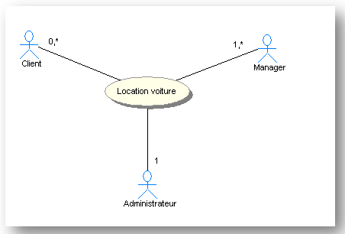
Qui? Diagramme de contexte
dico du domaine
Qui: Diagramme de contexte
Quoi: Use cases
Construction use case
Compléments

Slide 7
Diagrammes
dico du domaine
Qui: Diagramme de contexte
Quoi: Use cases
Construction use case
Compléments
Une des notations UML
But:
Définir le système de point de vue des utilisateurs (notation simple, compréhensible de tous)
Définition des limites précises du système
Permet de structurer
Les besoins (cahier des charges)
Reste du développement
Les nommer en utilisant la terminologie du dico

Slide 8
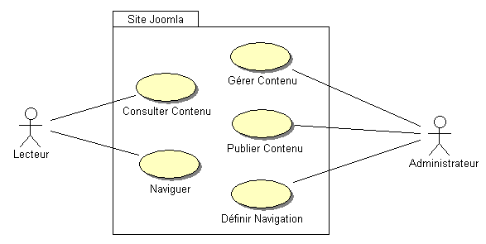
Use case: qui fait quoi?
dico du domaine
Qui: Diagramme de contexte
Quoi: Use cases
Construction use case
Compléments
Utilisateur à gauche
Verbes à l’infinitif
Ressource à droite
Une notation très simple compréhensible par tous

Slide 9
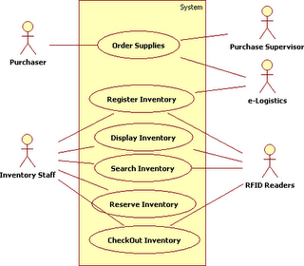
Définir les limites du système
dico du domaine
Qui: Diagramme de contexte
Quoi: Use cases
Construction use case
Compléments
Ce que vous devez coder
Vous ne devez pas coder

Slide 10
Avantages des UC
dico du domaine
Qui: Diagramme de contexte
Quoi: Use cases
Construction use case
Compléments
Organisent les exigences d’un point de vue utilisateur
Définissent les exigences du système comme des séquences logiques,
Permettent de vérifier que toutes les exigences sont capturées et qu’elles correspondent à ce qu’attend le demandeur.
Facilitent l’adéquation des demandeurs
mais aussi des cas de tests, la documentation et la réutilisation des exigences.

Slide 11

Des use-cases, pour qui?
Conclusion
dico du domaine
Qui: Diagramme de contexte
Quoi: Use cases
Construction use case
Compléments
Demandeurs (décrire et approuver)
Utilisateurs (comprendre)
Architectes logiciels (identification des fonctions)
Concepteurs et développeurs
Testeurs (identifier les tests)
Managers (Planifier)
Rédacteurs de documentation (prendre un point de vue utilisateur)
Notes:
Use cases are a way to organize requirements from a user perspective. All the requirements for a user to accomplish a particular task are gathered together in a single use case. The benefits of use cases include:
Use cases show why the system is needed. Use cases show what goals the users can accomplish by using the system.
System requirements are placed in context. Each requirement is part of a logical sequence of actions to accomplish a goal of a user.
Use cases are easy to understand. They express requirements from a user perspective and in the user’s own vocabulary. Traditional forms of requirements capture need some translation to make them accessibly by different stakeholders. When you translate something, information is often lost or misinterpreted. Use cases require no such translation. Therefore, they provide a more consistent and reliable form of requirement capture.
Use cases are a means to communicate requirements between customers and developers to ensure that the system that is built is what the customer wants.

Slide 12
Système
dico du domaine
Qui: Diagramme de contexte
Quoi: Use cases
Construction use case
Compléments
Ensemble des cas d’utilisation
Contient les UC, PAS LES ACTEURS
Un modèle de cas d’utilisation permet de définir:
Les fonctions essentielles du système
Les limites
Le système par rapport à son environnement

Slide 13
dico du domaine
Qui: Diagramme de contexte
Quoi: Use cases
Construction use case
Compléments
Trouver les acteurs
Entité EXTERNE au système, qui va interagir avec le système
Chose ou personne, un ou plusieurs rôles, partagés ou non
Trouver les UC
Quels buts dois-je atteindre en utilisant le système
Visualiser les relations entre acteurs et UC
Décrire les UC
Processus itératif
Description – basic flow – alternatives
Détailler les UC

Slide 14
a) Les acteurs Diagramme contexte
dico du domaine
Qui: Diagramme de contexte
Quoi: Use cases
Construction use case
Compléments
acteurs
Qui utilise le système?
Qui obtient des infos?
Qui fournit des infos?
Où le système est utilisé?
Qui supporte et maintient le système?
Les autres systèmes?
Plusieurs personnes peuvent jouer un même role (instances)
ex: Paul et Pierre sont deux clients
Une même personne peut jouer plusieurs rôles
ex:
Marie est enseignante et étudiante
Maurice est directeur mais peut faire le guichetier
Un acteur n’est pas forcément un être humain
ex:
un distributeur de billet peut être vu comme un acteur; un gestionnaire de mot de passe

Slide 15
Décrire les acteurs
1. acteurs
dico du domaine
Qui: Diagramme de contexte
Quoi: Use cases
Construction use case
Compléments
Qu'est-ce que l'acteur représente?
Pourquoi l'acteur est-il necessaire?
Quel est l’intérêt de l’acteur dans le UC ?
Est-ce qu’il a accès au système?
Pour chaque acteur :
choisir un identificateur représentatif de son rôle (un bon nom décrit la responsabilité des acteurs)
donner une brève description textuelle
Student : A person who signs up for a course
Student
Professor
Registrar
Course Catalog System
Notes:
to describe each actor in detail .
Include this information in each brief description for each actor:
What or whom the actor represents
Why the actor is needed
What the actor’s area of responsibility is
What interests the actor has in the system
Some information about the actors is also shown on use-case diagrams, which show the name of the actor and the actor’s relationships with use cases.

Slide 16
A faire
dico du domaine
Qui: Diagramme de contexte
Quoi: Use cases
Construction use case
Compléments
Diagramme de contexte
Acteurs
Leurs relations
Leur multiplicité
Use case
Identifier les actions pour chaque utilisateur
Doit être cohérent avec le diagramme de contexte

Slide 17
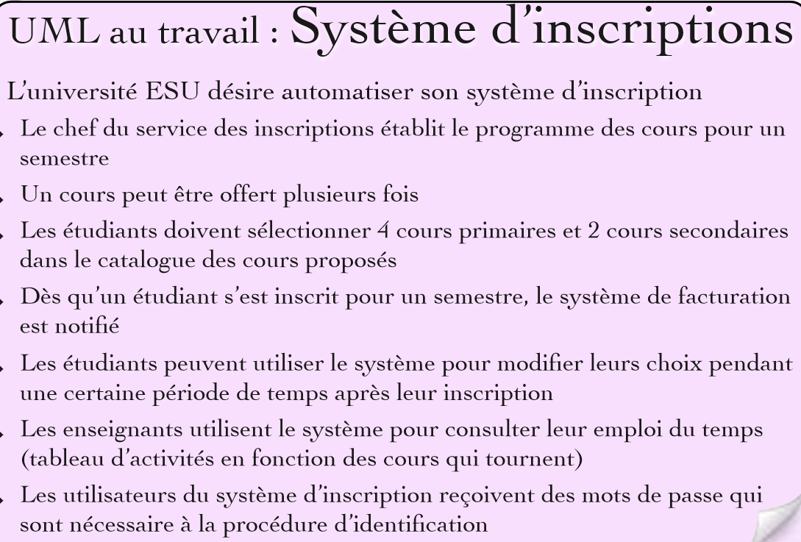

Slide 19
Le GAB, guichet automatique de banque
Distribution d’argent à tout porteur de carte de crédit, via un lecteur de carte et un distributeur de billets
Consultation de solde de compte, dépôt en numéraire et dépôt de chèques pour les clients porteurs de carte de crédit de la banque adossée au GAB
Toutes les transactions sont sécurisées
Il est parfois nécessaire de recharger le distributeur
En cas de problème, il faut s’adresser au guichet.
On se propose de:
Identifier les acteurs (diagramme de contexte)
Identifier les cas d’utilisation
Construire un diagramme des cas d’utilisation
Décrire textuellement les cas d’utilisation

Slide 20
Diagrammes de contexte
Le GAB est un système fondamentalement mono-utilisateur: à tout instant, il n’y a qu’une instance de chaque acteur (au maximum) connecté au système!
Pour simplifier, nous utiliserons le terme Client banque pour l’acteur Porteur de carte client de la banque.

Slide 21
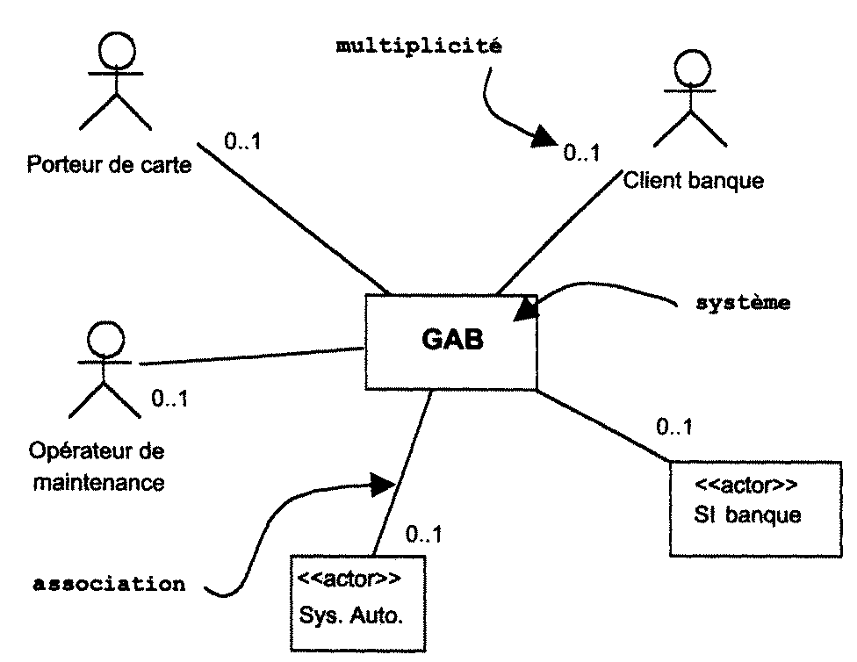
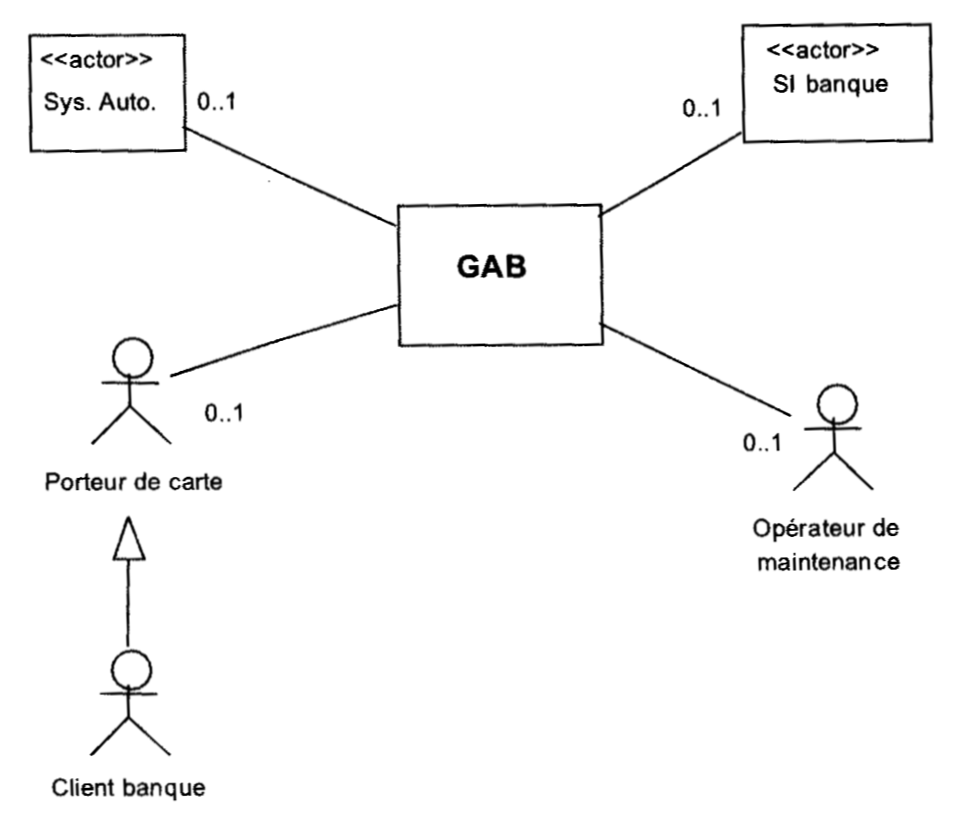
Diagramme de contexte statique
dico du domaine
Qui: Diagramme de contexte
Quoi: Use cases
Construction use case
Compléments

Slide 22
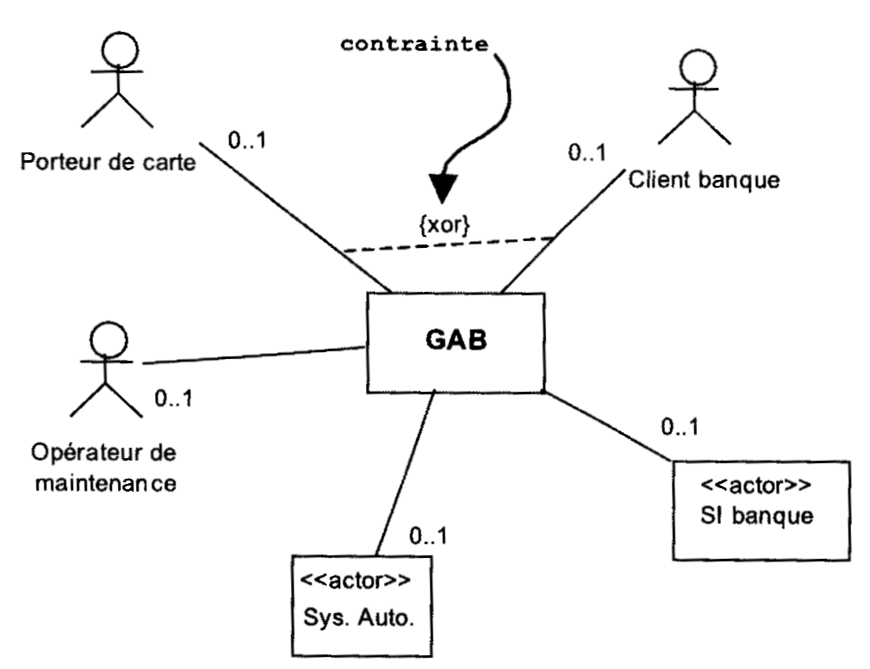
dico du domaine
Qui: Diagramme de contexte
Quoi: Use cases
Construction use case
Compléments
Les acteurs humains Client banque et Porteur de carte sont mutuellement exclusifs, ce qui n’est pas implicite d’après les multiplicités des associations. On peut ajouter une contrainte {XOR} (ou exclusif)

Slide 23
dico du domaine
Qui: Diagramme de contexte
Quoi: Use cases
Construction use case
Compléments
Une autre solution, un peu plus élaborée, consiste à considérer que Client banque est une spécialisation de Porteur de carte (héritage entre acteurs)

Slide 24
b) Trouver les UC Diagramme Use Case
dico du domaine
Qui: Diagramme de contexte
Quoi: Use cases
Construction use case
Compléments
Chaque UC est
décrit par une séquence d’actions connectées
Effectué par un dialogue entre acteurs + système
=> résultat observable
D’intérêt pour un ou plusieurs acteurs
Ne révèle pas la structure interne
Chaque UC est un flot COMPLET et faisant du sens du point de vue d’un acteur particulier

Slide 25
b)Trouver les UC
dico du domaine
Qui: Diagramme de contexte
Quoi: Use cases
Construction use case
Compléments
Les buts
Pourquoi utiliser le système?
Acteur: être informé de certains événements?
doit-il informer le système sur des événements extérieurs?
Créer? Stocker? Modifier? Supprimer? Lire?

Slide 26
b) Trouver les UC
dico du domaine
Qui: Diagramme de contexte
Quoi: Use cases
Construction use case
Compléments
Comment les nomme?
Verbe + nom
Nom unique, intuitif, auto-explicatif
Définit clairement, sans amibiguïté le gain des résutlats observables
Décrire le comportement fournit

Slide 29
Modèle
dico du domaine
Qui: Diagramme de contexte
Quoi: Use cases
Construction use case
Compléments
Utilisateur à gauche
Verbes à l’infinitif
Ressource à droite
Une notation très simple compréhensible par tous

Slide 30
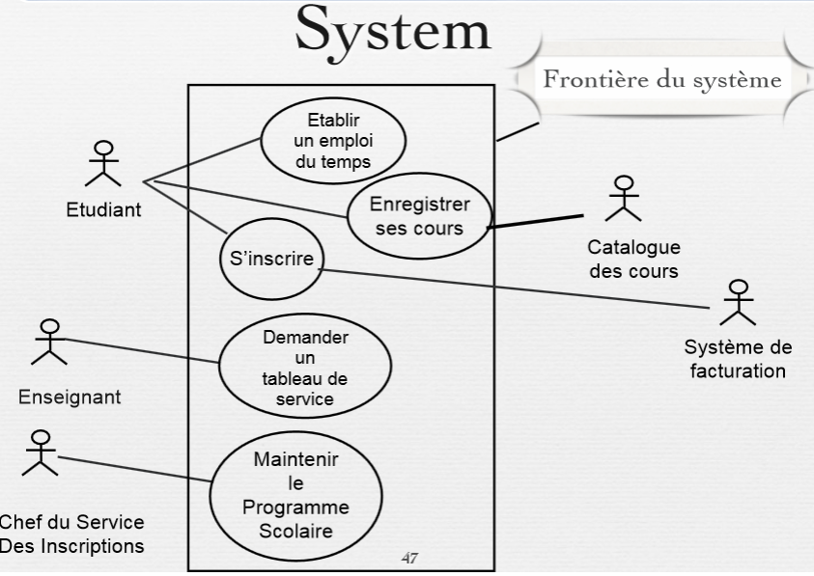

Slide 31
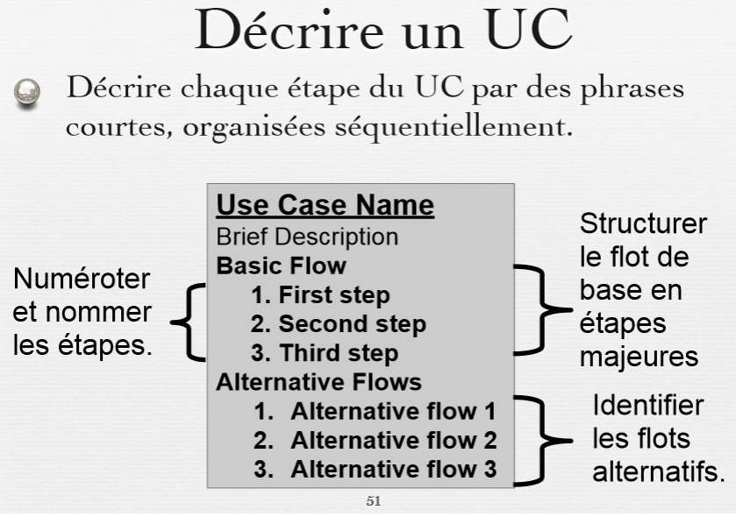
c) Décrire un UC
dico du domaine
Qui: Diagramme de contexte
Quoi: Use cases
Construction use case
Compléments
Processus itératif
Ne pas tout détailler, pas trop tôt
Processus de découverte
Décrire vous aide à découvrir ce que vous ne connaissez pas.
Processus d’évaluation
UC trop petit ou trop gros? Partagé?

Slide 32
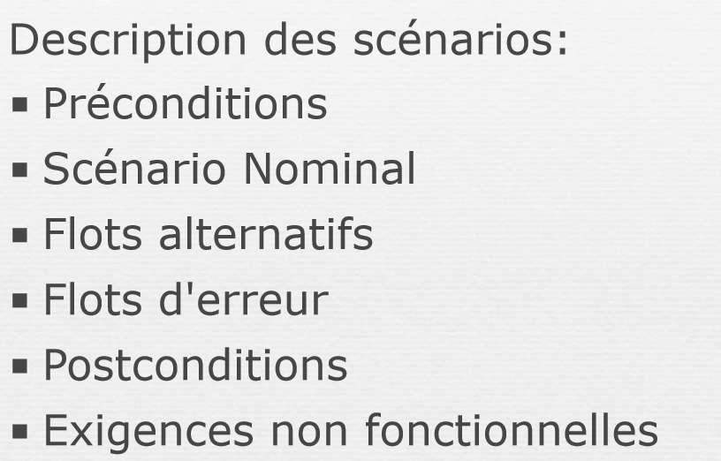
d) Détailler un UC
dico du domaine
Qui: Diagramme de contexte
Quoi: Use cases
Construction use case
Compléments
facultatif
facultatif

Slide 33
Compléments des use case

Slide 34
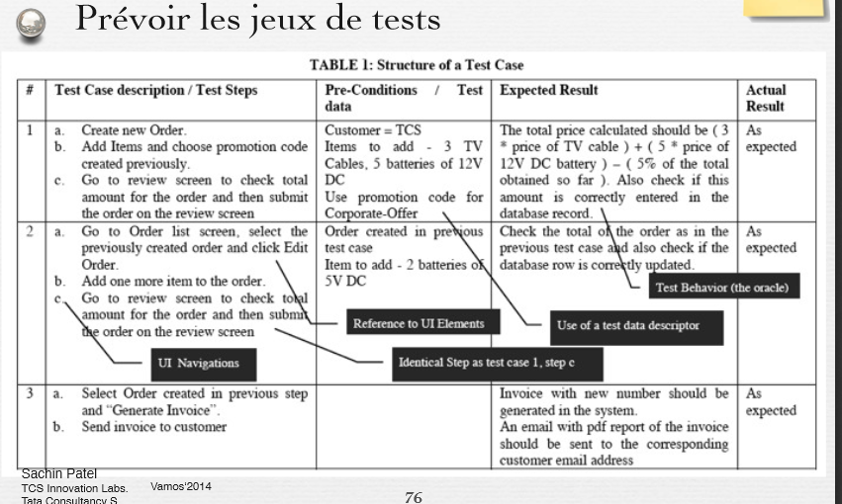
-

Slide 35
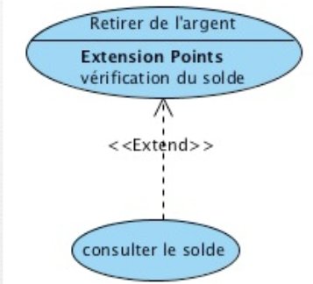
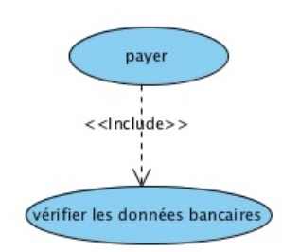
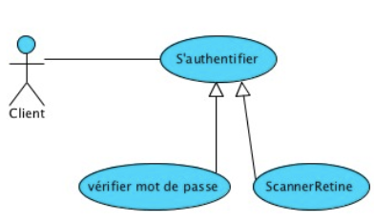
Relations entre UC
N’expriment JAMAIS un ordre entre les cas d’utilisation
Include | Extend | Specialize
Factoriser un partie de la description d’un Use Case qui est commune à d’autres Use Case. PAS OPTIONNEL | Les 2 UC sont indépendants OPTIONNEL | Expliciter différentes manières de réalise un même cas d’utilisation
Permettre au client de consulter son solde lorsqu’il retire de l’argent: extension optionnelle

Slide 36
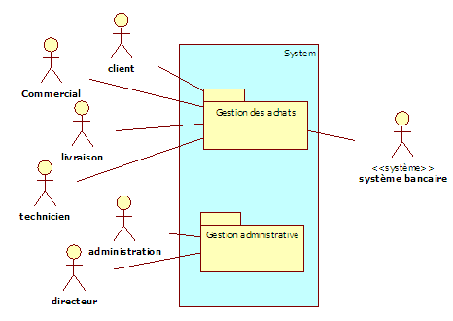
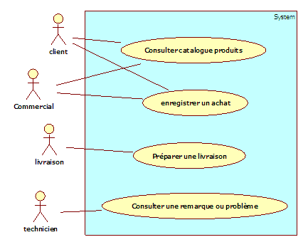
Packages

Slide 37
Quelques remarques
Use case: verbes à l’infinitif, action
Éviter les détails techniques

Slide 38
Un exemple

Slide 39
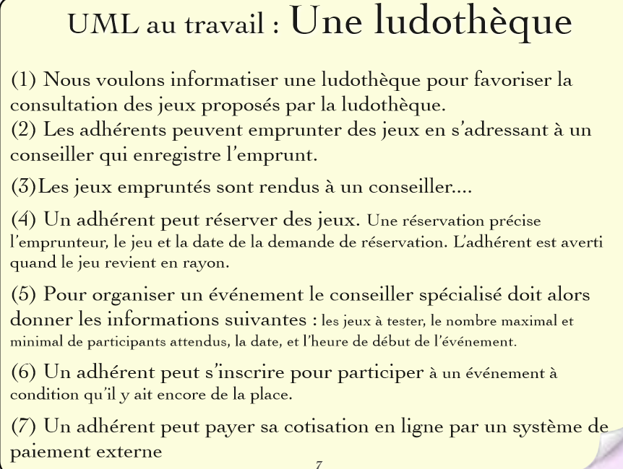

Slide 40
A faire
Glossaire
Déterminer les acteurs -> diagramme de contexte
Actions -> UC
Un flot par action: flot basique +(alternatif et erreur si nécessaire)

Slide 41
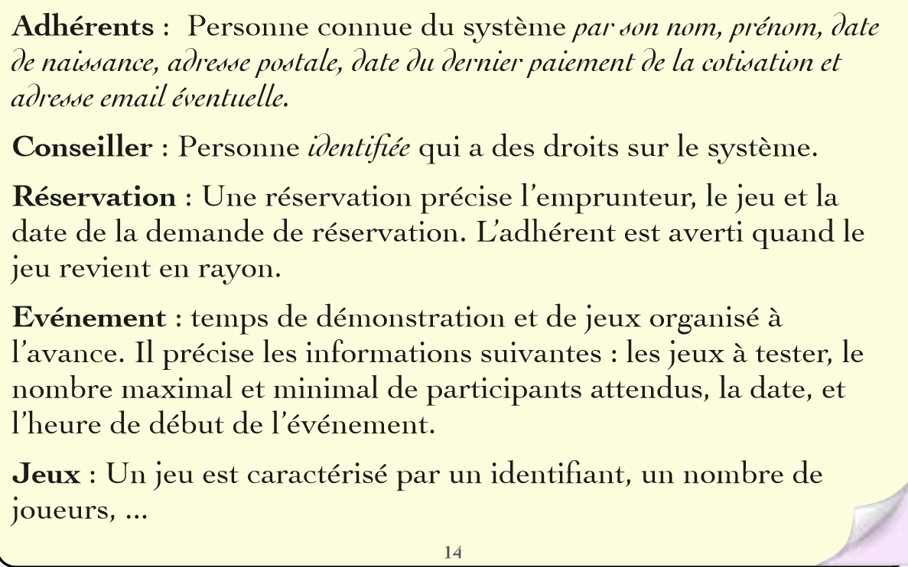
GLOSSAIRE

Slide 42
A faire
Glossaire
Déterminer les acteurs -> diagramme de contexte
Actions -> UC
Un flot par action: flot basique +(alternatif et erreur si nécessaire)

Slide 43
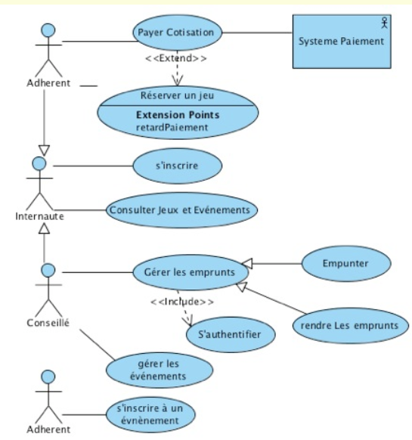
Diagramme de Use Case

Slide 44
A faire
Glossaire
Déterminer les acteurs -> diagramme de contexte
Actions -> UC
Un flot par action: flot basique +(alternatif et erreur si nécessaire)
Un conseiller enregistre l’emprunt d’un jeu
Autre façon de décrire ce cas (+ flot alternatif)
Pré conditions

Slide 45
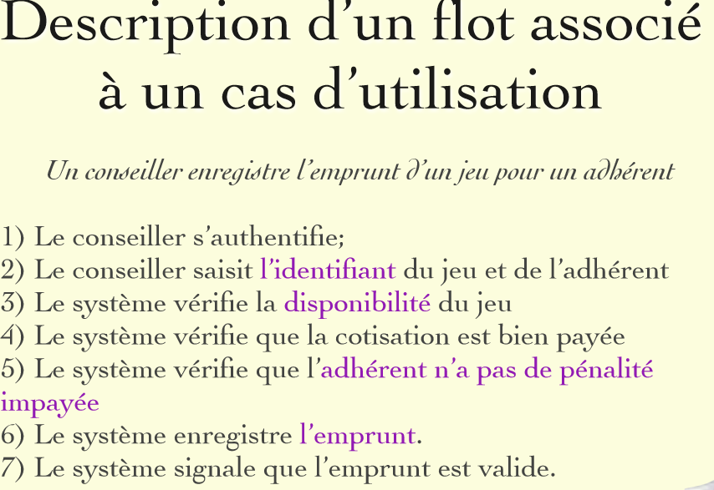

Slide 46
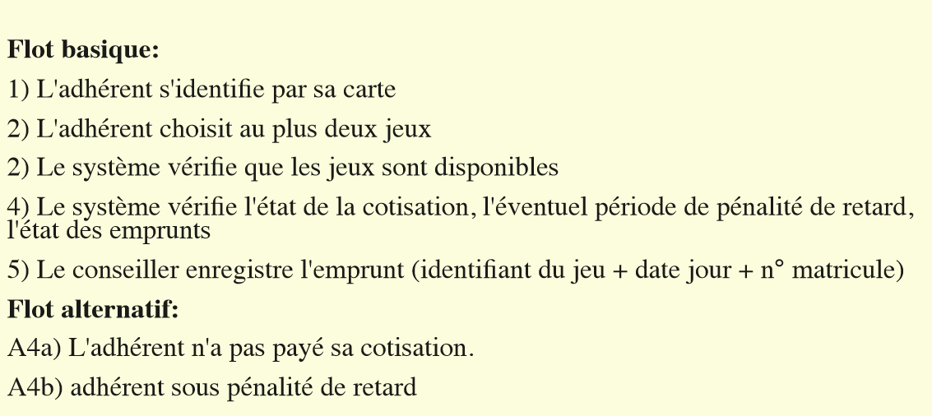
Les flots

Slide 47
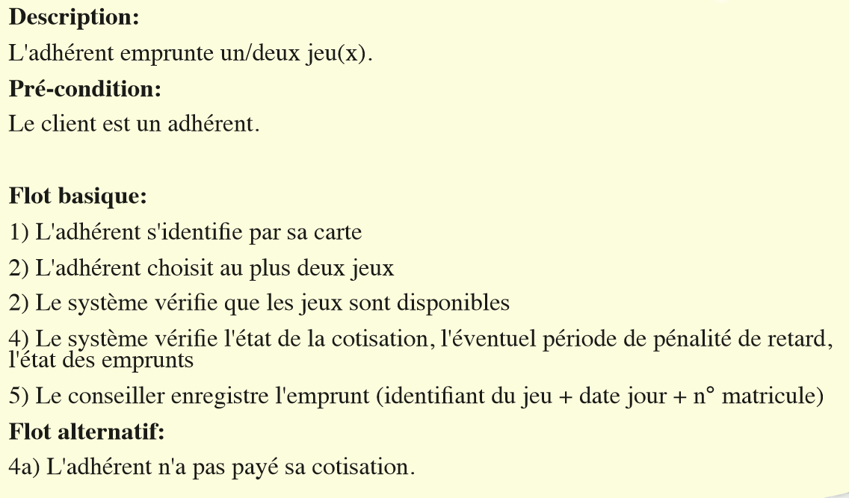

Slide 48
Retour sur les TP

Slide 49
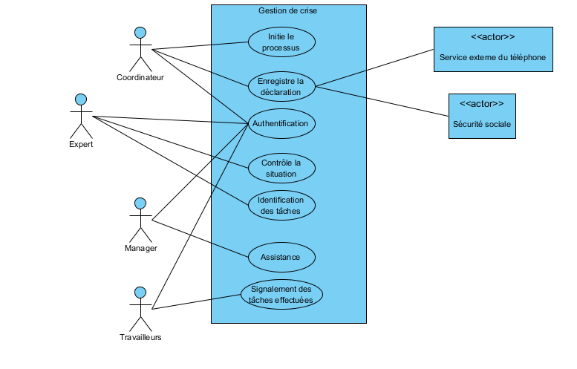
Quelle règle n’est pas respectée?

Slide 50
